Slide 1

Азбука начинающего инвестора
Восьмой этап Всероссийской просветительской
Эстафеты «Мои финансы»
спикер,
должность спикера

Slide 2


Что такое инвестиции
и при чём тут инфляция?
Инвестиции помогают сохранить и приумножить деньги
Инфляция — это устойчивое повышение общего уровня цен на товары и услуги
Инвестиции — это вложение ресурсов с целью получения прибыли
или достижения цели в будущем

Slide 3




Во что можно инвестировать?
Недвижимость: коммерческая или жилая, земельные участки
Сбережения: драгоценные металлы или депозит в банке
Альтернативные инструменты: криптовалюта, предметы искусства, антиквариат, ювелирные изделия или драгоценные камни и т.п.
Финансовые инструменты

Slide 4


Классификация инвестиций
ИНВЕСТИЦИИ ПО СРОКУ:
Краткосрочные (до 1 года)
Среднесрочные (от 1 года до 5 лет)
Долгосрочные (от 5 лет)
ИНВЕСТИЦИИ ПО СТЕПЕНИ ВКЛЮЧЕННОСТИ ИНВЕСТОРА:
Активное инвестирование
(выше риски и издержки, выше доход)
Пассивное инвестирование (низкие издержки, рост дохода медленный)

Slide 5


Доходность
ДОХОДНОСТЬ —
это способность актива приносить доход (выражается в процентах)
НОМИНАЛЬНАЯ
РЕАЛЬНАЯ

Slide 6



Ограничения
для молодых инвесторов
До 14 лет:
инвестировать нельзя
С 14 до 18 лет инвестировать можно, но:
с разрешения родителей
возможны ограничения
по сумме сделок
нельзя торговать иностранными бумагами, торговать в долг и совершать операции на срочном рынке
С 18 лет:
доступ к инвестиционным инструментам в их полном объёме

Slide 7

Финансовые инструменты: акции
АКЦИЯ —
это ценная бумага, которая удостоверяет право владельца
на долю в собственности компании
Дают право
На получение дохода (в виде дивидендов)
На участие в управлении компанией
(путем голосования на общем собрании акционеров)
Типы
Обыкновенные
Привилегированные
Способы получения дохода
Продать акции, если они подорожали в цене
Получить дивиденды
Риски
Рыночные колебания
Банкротство компании

Slide 8

Финансовые инструменты: облигации
ОБЛИГАЦИЯ —
это долговая ценная бумага, дающая право ее владельцу на получение номинала в момент погашения и периодического купонного дохода
Характеристики облигаций
Номинал
Процент или купон
Срок обращения
Доходность к погашению
Виды облигаций по ставке
Фиксированная
Плавающая
Виды облигаций по эмитенту
Государственные или облигации федерального займа (ОФЗ)
Муниципальные
Корпоративные

Slide 9

Финансовые инструменты: ПИФ и БПИФ
ПИФ —
паевой инвестиционный фонд
ETF (EXCHANGE TRADED FUND) —
это инвестиционный фонд, акции которого свободно торгуются на рынке ценных бумаг. В России такие фонды называются БПИФ — биржевые паевые инвестиционные фонды
Общие черты ПИФов и БПИФов
Управление активами фонда осуществляет управляющая компания
Невысокий порог входа
Широкая диверсификация портфеля
Нет гарантии доходности
Важные отличия ПИФа от БПИФ
Гибкость покупки и продажи
В ПИФ можно приобрести или продать долю
только через управляющую компанию
Степень прогнозируемости инвестиционной стратегии управляющей компании

Slide 10
!
Здесь высокий
риск потерять
все вложения:
Форекс
Финансовые пирамиды
Мошеннические сайты «инвестиционных компаний»
Криптовалюта
Важное предупреждение

Slide 11

Инвестиционный портфель
ИНВЕСТИЦИОННЫЙ ПОРТФЕЛЬ —
это совокупность различных активов, которые принадлежат инвестору
и используются для достижения финансовых целей
Основные принципы:
Баланс между доходностью и рисками
Диверсификация
Диверсификация риска — снижение риска путём приобретения
не связанных между собой финансовых активов

Slide 12
Виды портфелей
КОНСЕРВАТИВНЫЙ
СБАЛАНСИРОВАННЫЙ
АГРЕССИВНЫЙ
Низкие риски, меньшая доходность
Цель: сохранение капитала и получение прибыли чуть выше инфляции
Пример:
50% облигации,
30% депозиты и золото, 20% акции дивидендных компаний
Умеренные риски
и стабильная доходность
Цель: долгосрочное инвестирование для увеличения капитала
Пример: 40% акций,
30% облигаций,
20% недвижимости,
10% золото
и альтернативные активы
Высокие риски,
но высокая потенциальная прибыль
Цель: высокая прибыль
Основная составляющая портфеля: акции

Slide 13
Индивидуальный инвестиционный счет
ИНДИВИДУАЛЬНЫЙ ИНВЕСТИЦИОННЫЙ СЧЕТ В РФ —
это специальный брокерский счёт с налоговыми льготами для физических лиц
Отличия ИИС от обычного брокерского счёта:
Минимальный срок владения при открытии
в 2024–2026 годах — 5 лет
Количество счетов — один
Пополнение — сумма не ограничена, в рублях
Вывод средств — при закрытии счёта
Налоговые вычеты — на взносы и на доход
Главное преимущество
ИИС — возможность увеличить доходность
за счёт реинвестирования налоговых вычетов

Slide 14
Правила начинающего инвестора
1
ПОСТАНОВКА ЦЕЛИ
5
УПРАВЛЕНИЕ ЭМОЦИЯМИ
2
ОТСУТСТВИЕ ГАРАНТИЙ
6
БАЛАНС РИСКА И ДОХОДНОСТИ
3
АНАЛИЗ И ПЛАНИРОВАНИЕ
7
ДИВЕРСИФИКАЦИЯ
4
РЕГУЛЯРНОСТЬ ИНВЕСТИРОВАНИЯ
8
ДОЛГОСРОЧНЫЙ ХАРАКТЕР

Slide 15
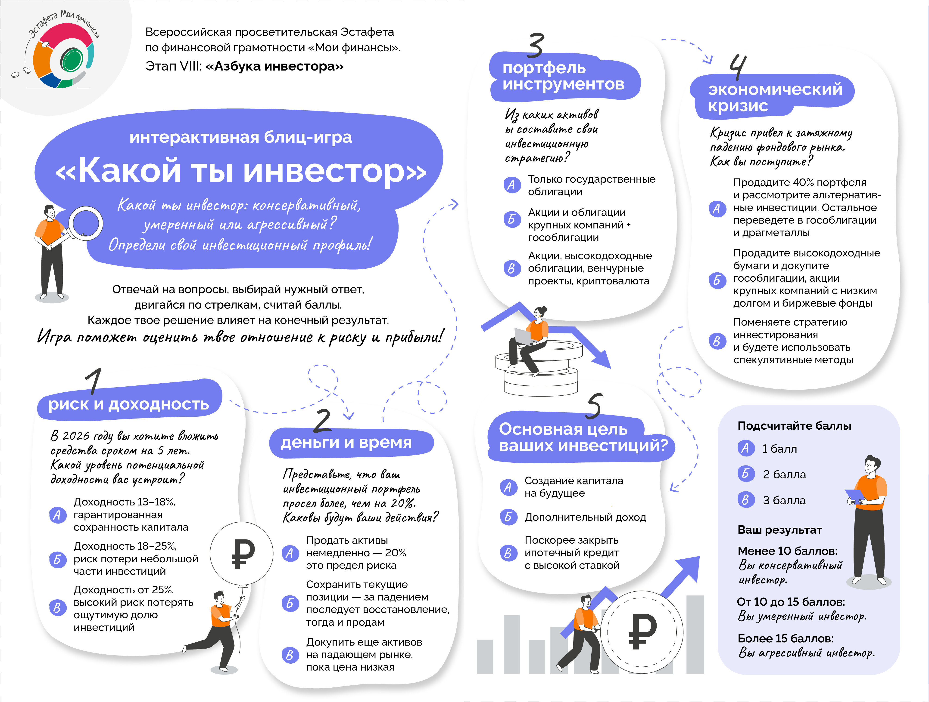
Подведение итогов игры «Азбука начинающего инвестора»

Slide 16






Больше полезной информации
можно найти
на портале моифинансы.рф
и в социальных сетях

